Slide 1

أستراتيجية الكايزن والسينات الخمسة

Slide 2





الاتفاقيات
الإلتزام بوقت البرنامج وفترات الاستراحة
دليل وعيك
لاتدع هاتفك المتنقل يشوش أفكار من حولك
الأسئلة والنقاش متاحة في محتوى البرنامج
إبتسامتك و تعاونك دليل حب العمل الجماعي
تأقلمك مع المدرب و تنفيذ التمارين يسهل
استيعاب المادة العلمية

Slide 3
محاور الدورة
التعريف بفلسفة كايزن اليابانية
كايزن فى بيئة العمل
أستراتيجية كايزن
الهدر فى كايزن
أساليب تحليل المشكلات فى كايزن
تنظيم بيئة العمل

Slide 4

الهدف العام للبرنامج التدريبي
تهدف الدورة لتدريب المشاركين على تنمية أحساسهم بأهمية أسلوب
كايزن فى الآدارة وكيفية أستخدام كايزن فى حل المشكلات ..

Slide 5
الأهداف التفصيلية للبرنامج التدريبي
بنهاية هذا البرنامج التدريبي نتوقع أن المشاركون قد حققوا النتائج الآتية (بمشيئة الله )
التعرف على فلسفة الكايزن اليابانية والتفريق بينها وبين بقية عمليات التحسين .
تحديد الهدر ( ذات القيمة الغير القيمة الغير مضافة ) وذلك فى الالعمليات أو الوقت
أو الموادر فى العمل .
تحديد المجالات ذات الآلوية للتحسين بأستخدام كايزن .
التعرف على طرق تحليل المشكلات فى كايزن .
التعرف على كيفية حل المشكلات بأستخدام كايزن .
التدريب على عمليات تنظيم المكاتب ومكان العمل 5s ..

Slide 6

لنبدأ البرنامج

Slide 7
الجلسة التدريبية الأولى
التعريف بفلسفة كايزن اليابانية

Slide 8
مقدمة
إن التغيير المستمر المتسارع فى شتى مناحى الحياة يضع أمام الآفراد والمنظمات تحديات جمة تدفعها إلى التطوير والتحسين المستمر فالتغيير هو السمة الامعة للقرن الحادى والعشرين والتطوير والتحسين المستمر بمثابة الوجه الآخر لهذه العملة ومن لا يتقدم يتقادم .

Slide 9

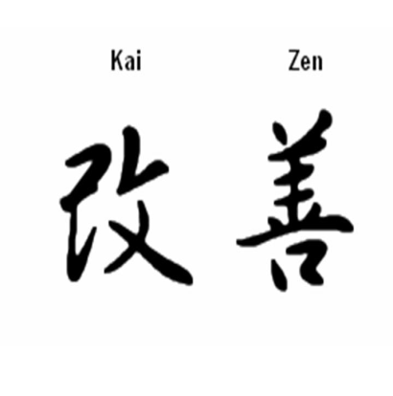
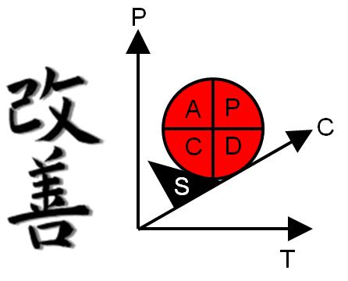
المقصود بكايزن
مصطلح ياباني يعني "التحسين المستمر" ويتكون من جزئين –Kai وتعني تغيير Change و Zen وتعني الى الافضل بحيث يعني المصطلح "التغيير إلى الافضل او الاحسن .
أسلوب ياباني لإدخال تحسينات تدريجية صغيرة وبسيطة ومستمرة على المنتجات والخدمات والعمليات، تخفض التكاليف وتقلل من الفاقد والهدر في الموارد، وتزيد من معدل الانتاجية.
منهجية يابانية لتحسين الاداء، والتي تتبنى مبدأ التحسين المستمر لكل شيء بالمؤسسة.

Slide 10

ويكمُن مفهوم كايزن فيما يلي
عمل دفعة قوية في الأنشطة والجهود المركزة لفترة قصيرة .
التحسين المستمر في تدفق العمليات والانشطة .
موجه لحل مشاكل محددة .
يهدف الى انجاز تحسينات محددة في وقت قصير.
إزالة الفاقد Eliminate Waste

